Slide 1


Slide 2



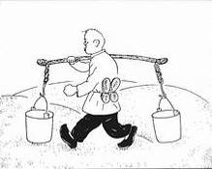
从这幅图中你可以看到什么？
挑 水

Slide 3
假如要你画“踏花归来马蹄香”图，你要怎么画？

Slide 4

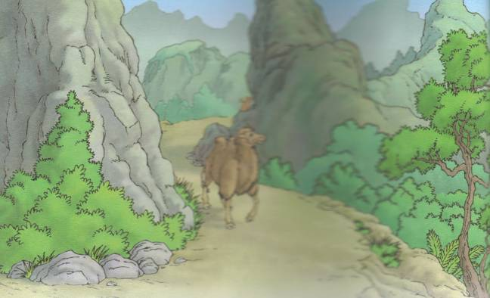
借助拼音自读课文，看看课文讲了一件什么事，想一想小徒弟的画为什么能得到画师的称赞。

Slide 5

读 读 悟 悟
1）画师给徒弟们出了一个什么考题？他的三个徒弟分别是怎么画的？
2）三个徒弟谁画的骆驼最多？为什么画师称赞小徒弟的画？
你还有没有其他办法画出更多的骆驼？

Slide 6


分角色朗读课文。

Slide 7

◎ 你也想到过别人没有想到的事情吗？联系生活实际，想一想，说一说，做一做。
◎ 回忆一下你学习过的课文，如曹冲称象、司马光砸缸、爱迪生救妈妈、充气雨衣等故事，学习他们的创新经验。

Slide 8
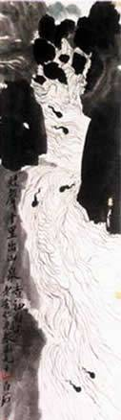
蛙声十里出山泉

